Slide 1

연구/개발팀 UML 개념 정리
정 승 훈 차장

Slide 2
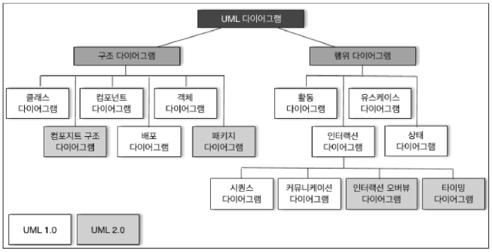
UML
Unified Modeling Language
UML은 시스템을 시각화하거나 시스템의 사양이나 설계를 문서화하기 위한 표현 방법이다.

Slide 3
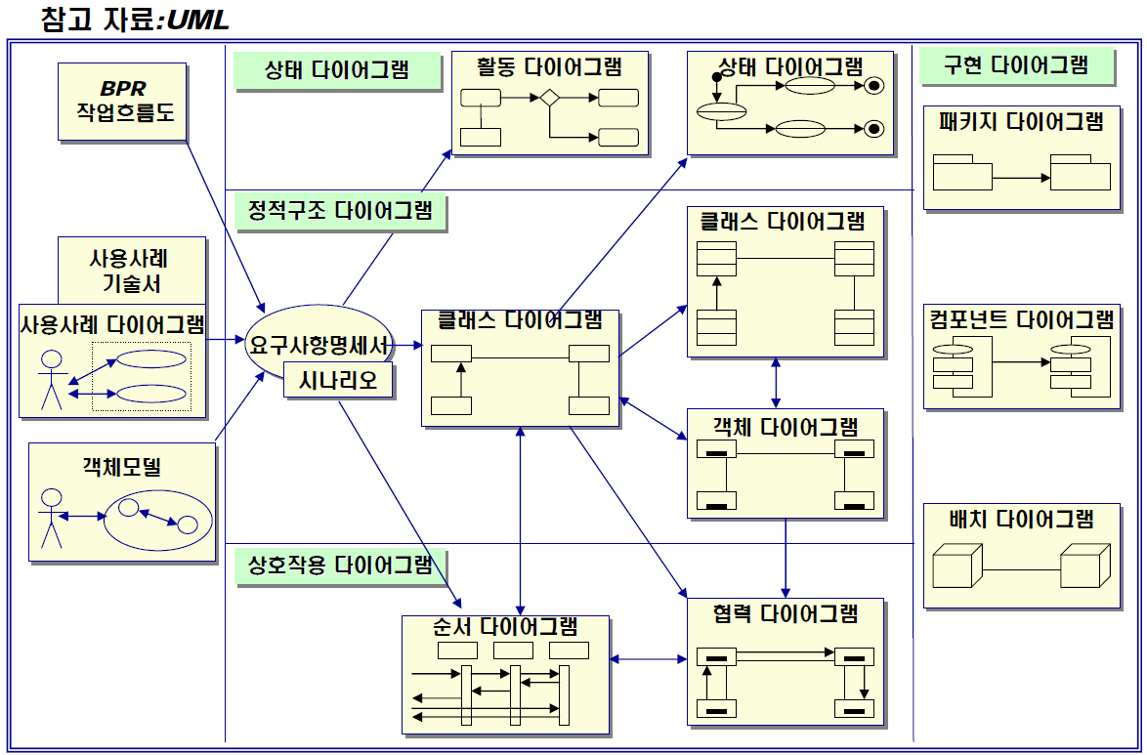
UML
UML 다이어그램 종류

Slide 4
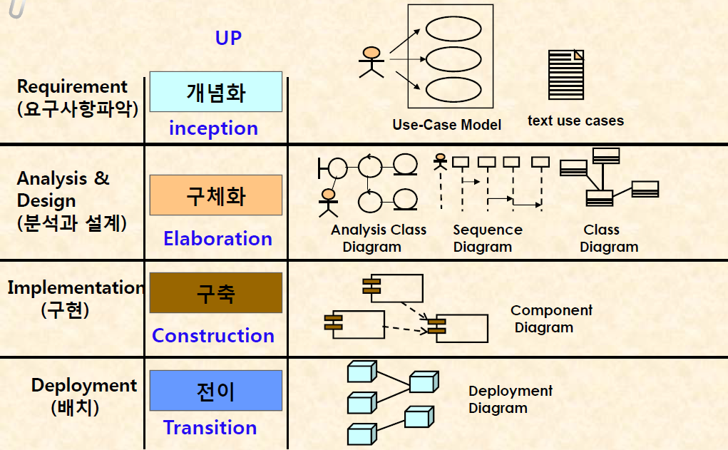
UML
S/W 구현 단계별 수행 작업

Slide 5
UML Usecase Diagram
정의
시스템과 사용자의 상호작용을 다이어그램으로 표현한 것으로, 사용자의 관점에서 시스템의 서비스, 기능, 외부와의 관계에 대해서 다이어그램으로 표현한 것을 말한다.
사용자(액터)가 시스템 내부에 있는 기능 중에 어떤 기능을 사용할 수 있는지를 나타내는 것으로 사용자와 시스템 사이의 관계를 간략하게 표현할 수 있는 장점이 있다.
유스케이스 다이어그램의 구성요소로 시스템, 액터, 유스케이스, 관계로 구성되어 있다.

Slide 6
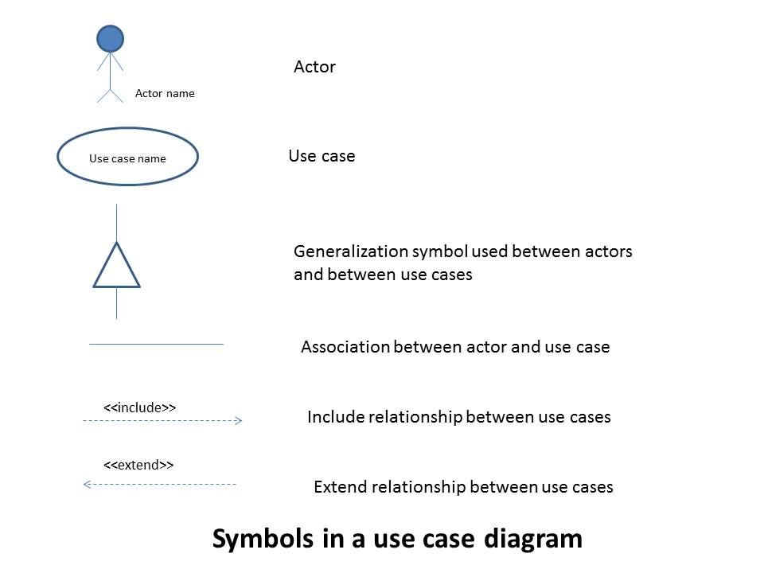
UML Usecase Diagram
구성 요소 (Components)

Slide 7
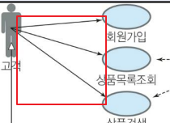
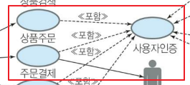
UML Usecase Diagram
관계 (Relation)
연관 관계
액터와 유스케이스 간의 상호작용이 있음을 실선으로 표현한다.
포함 관계
하나의 유스케이스가 다른 유스케이스가 실행되었다는 것에 대한 전제가 되었을 때의 관계이다.
위의 유스케이스 다이어그램을 예로 들자면, 상품 주문 유스케이스는 사용자 인증 유스케이스가 반드시 실행 되어야만 상품 주문을 할 수 있게 되기 때문이다.
포함하는 유스케이스에서 포함 되는 유스케이스 방향으로 화살표를 점선으로 연결하고 <<include>>라고 표기한다.

Slide 8
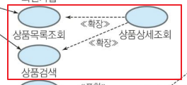
UML Usecase Diagram
관계 (Relation)
확장 관계
확장기능 유스케이스와 확장대상 유스케이스 사이에 형성되는 관계로, 해당 유스케이스에 부가적인 유스케이스를 실행할 수 있을 때의 관계이다.
상품목록조회 유스케이스에서 부가적으로 상품상세조회 기능을 추가할 수 있기 때문에 확장 관계로 표기한다.
확장하는 유스케이스에서 대상 유스케이스 방향을 점선으로 연결하고 <<extend>>라고 표기한다.

Slide 9
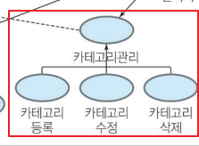
UML Usecase Diagram
관계 (Relation)
일반화 관계
추상화한 유스케이스 또는 액터를 그룹화시켜 이해도를 높이기 위해 표현하는 관계이다.
구체적인 유스케이스에서 추상적인 유스케이스로 화살표를 그리고 실선으로 표기한다.
카테고리 관리가 추상적인 유스케이스가 되고 카테고리 등록, 수정, 삭제가 구체적인 유스케이스가 되는 관계이다.

Slide 10
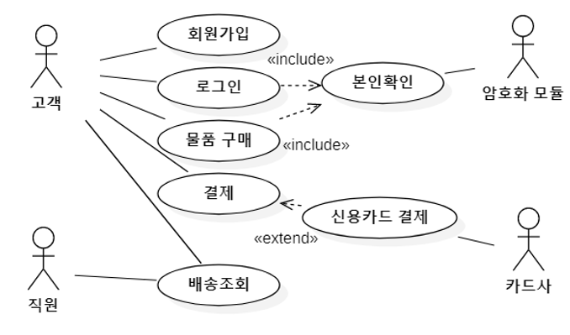
UML Usecase Diagram
액터
고객, 직원, 암호화 모듈, 카드사
유스케이스
회원가입, 로그인, 구매, 결제, 물품구매, 배송조회, 본인확인, 신용카드 결제
다이어그램
고객 확인을 통해 시스템 접속 가능
고객 확인 시 회원 가입 때 입력한 아이디, 비밀번호를 입력하여 확인
접수 관리 직원은 확보된 상품 등록, 재고관리 직원은 상품 확보
고객은 상품선택->장바구니 등록-> 카드or계좌이체로 결제
- 운송 직원이 고객에게 상품 배달

Slide 11
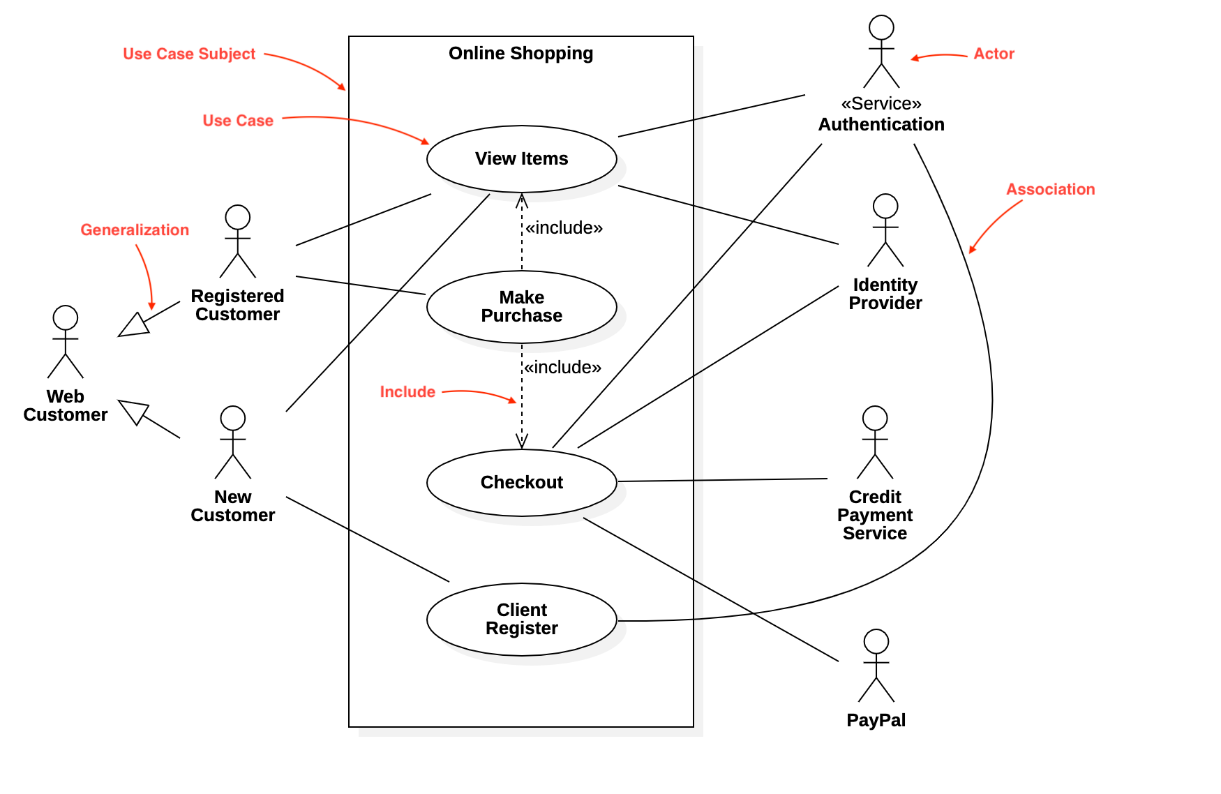
UML Usecase Diagram

Slide 12
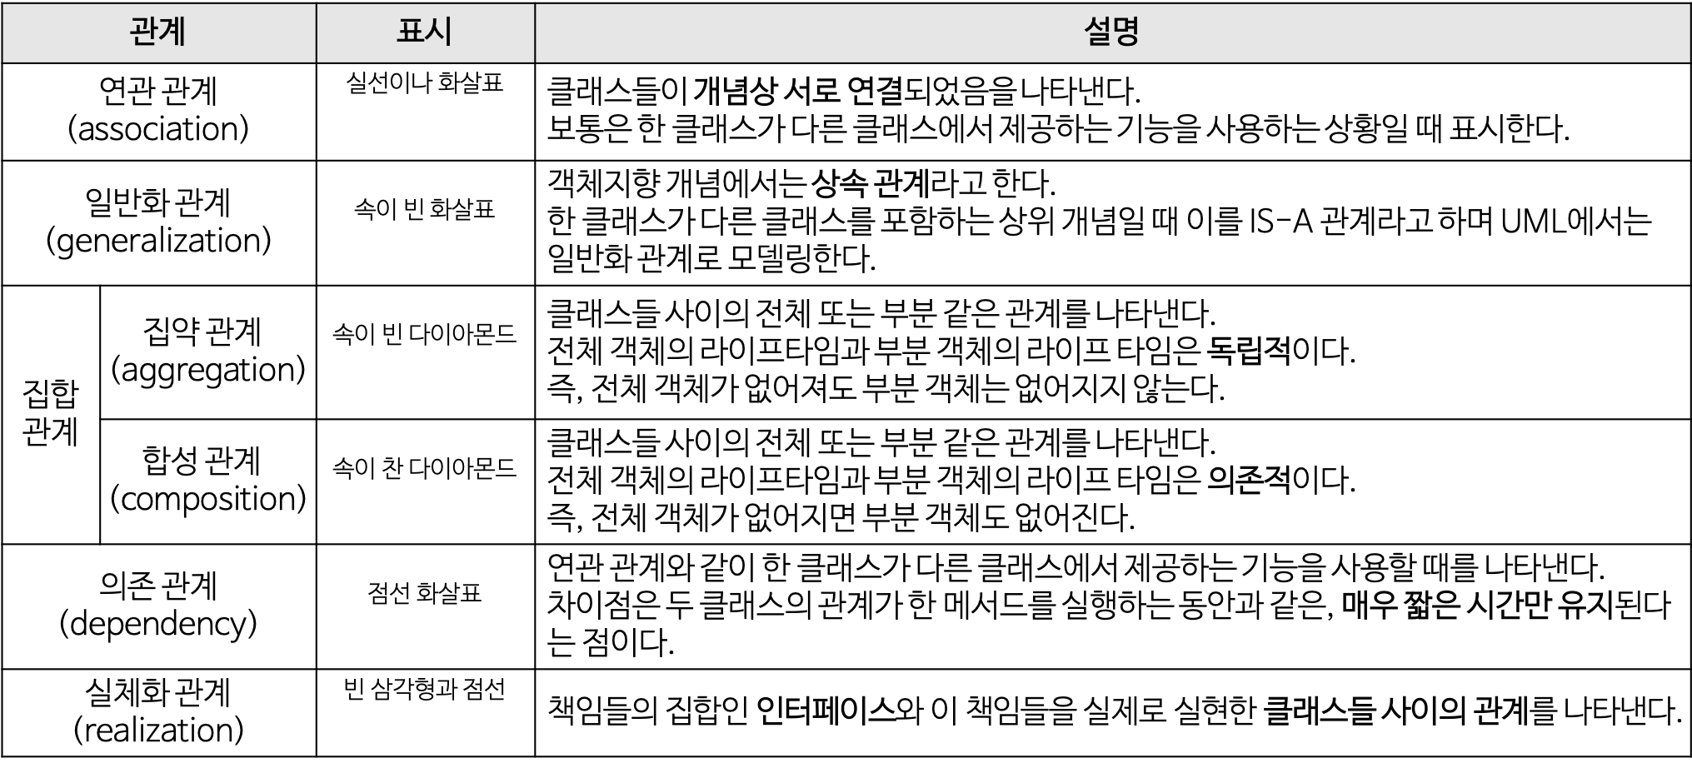
UML Class Diagram
정의
UML의 클래스 다이어그램 (Class Diagram)은 클래스나 인스턴스, 인터페이스 등의 정적인 관계를 표현한 것이다.

Slide 13
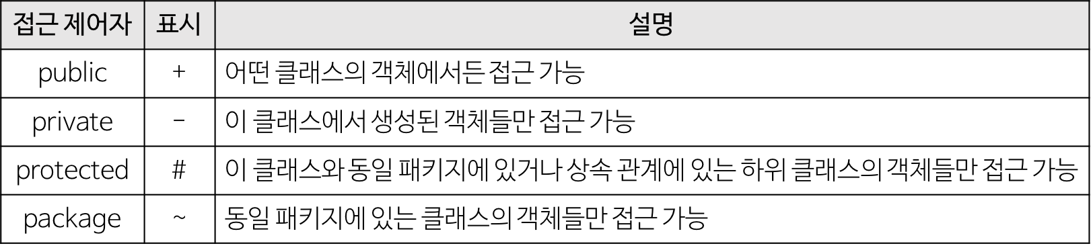
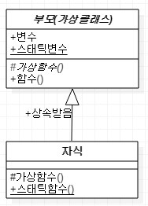
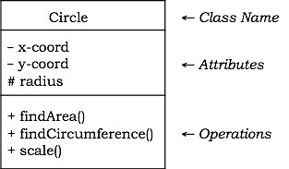
UML Class Diagram
접근 제한자 (Access Modifier)

Slide 14
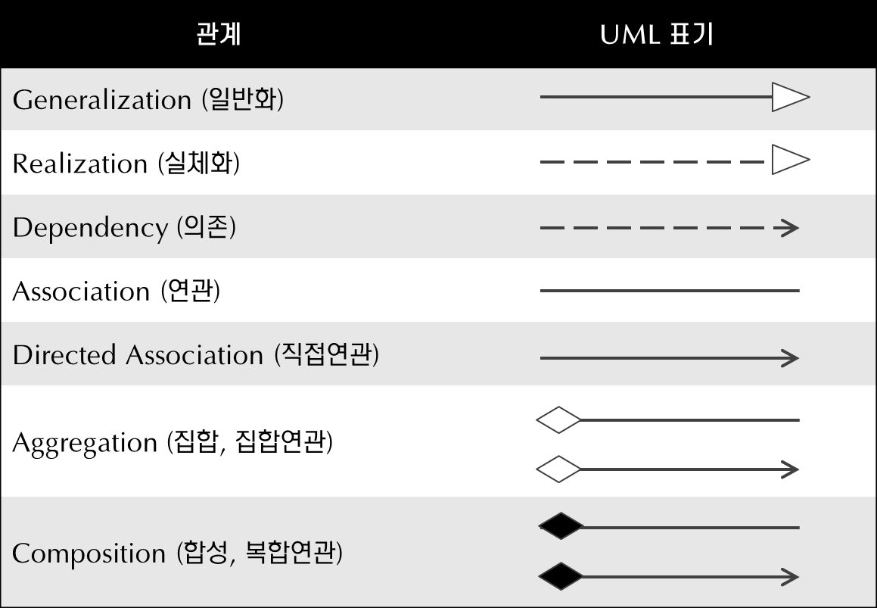
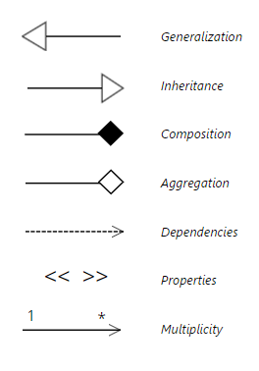
UML Class Diagram
UML Relationships Arrow
하위 클래스는 반드시 상위 클래스를 알고 있습니다.
그러나 상위 클래스는 하위 클래스를 알고 있다고 할 수 없습니다.
상대를 지목할 수 있는 것은 상대를 알고 있을 때 뿐입니다.
그래서 하위 클래스에서 상위 클래스로 화살표를 표시하는 것입니다.

Slide 15
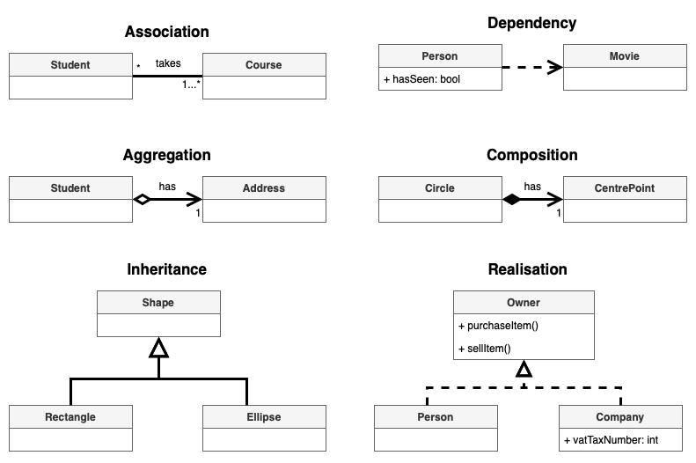
UML Class Diagram
UML Relationships Arrow

Slide 16
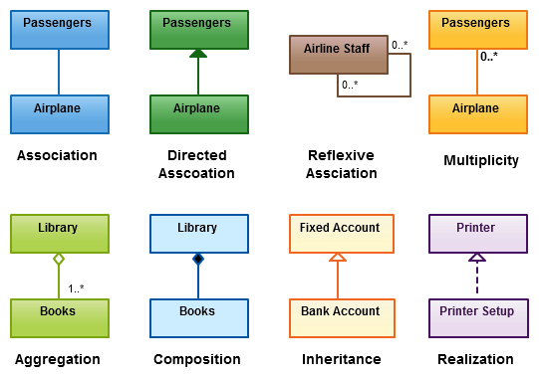
UML Class Diagram
UML Relationships Arrow

Slide 17
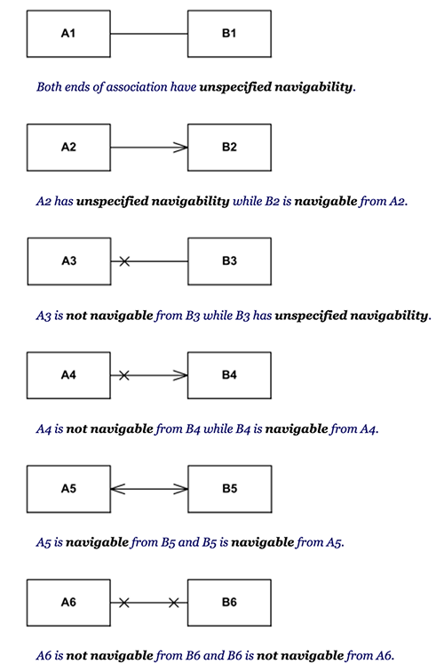
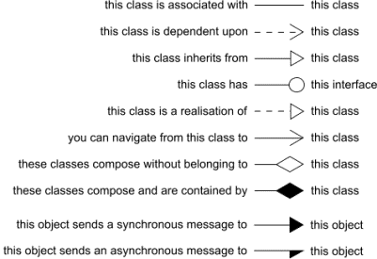
UML Class Diagram
UML Relationships Arrow

Slide 18
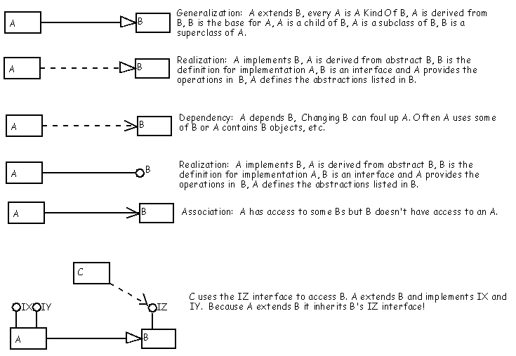
UML Class Diagram
UML Relationships Arrow

Slide 19
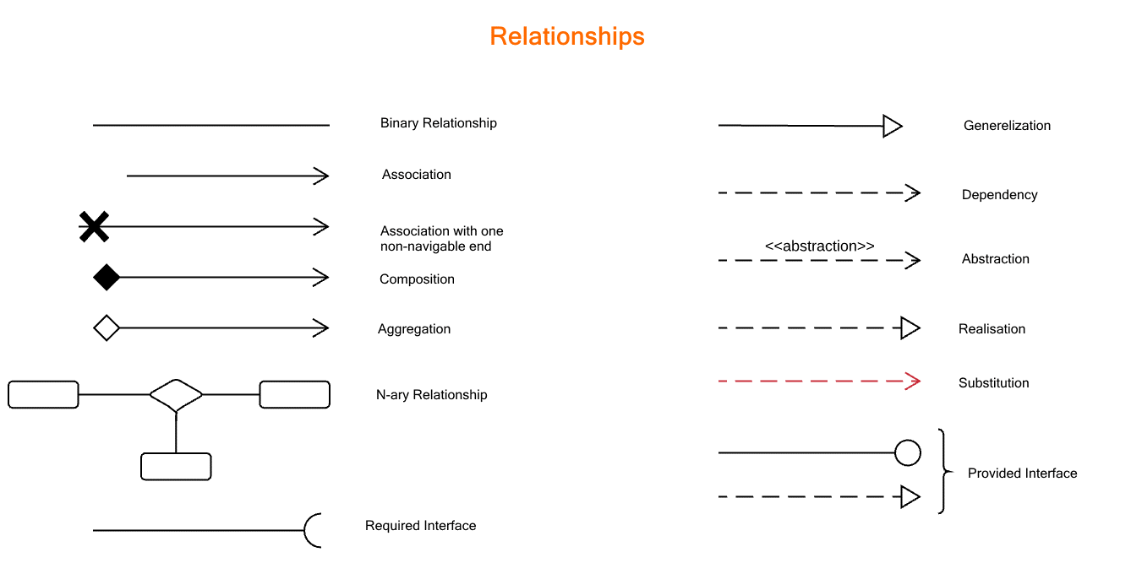
UML Class Diagram
UML Relationships Arrow

Slide 20
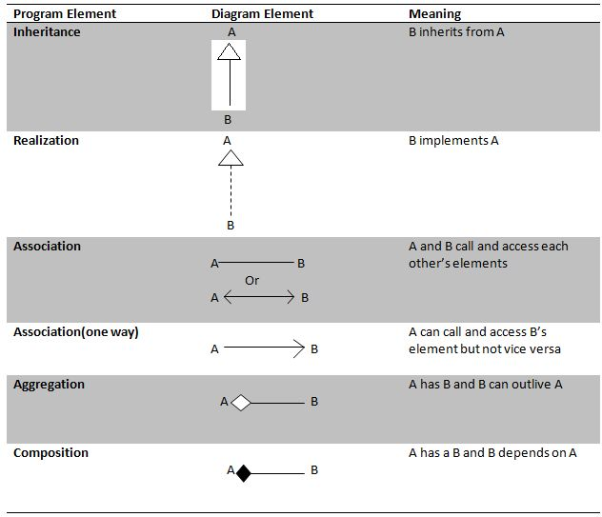
UML Class Diagram
UML Relationships Arrow

Slide 21
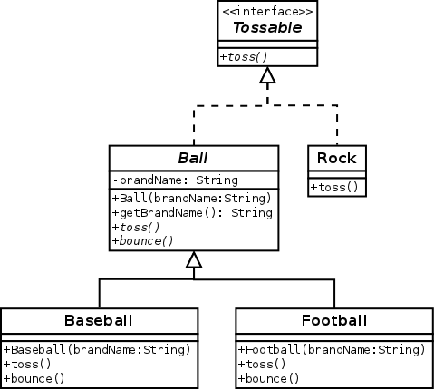
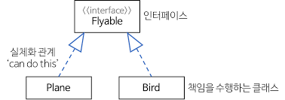
UML Class Diagram
인터페이스와 구현 클래스를 나타내는 클래스 다이어그램

Slide 22
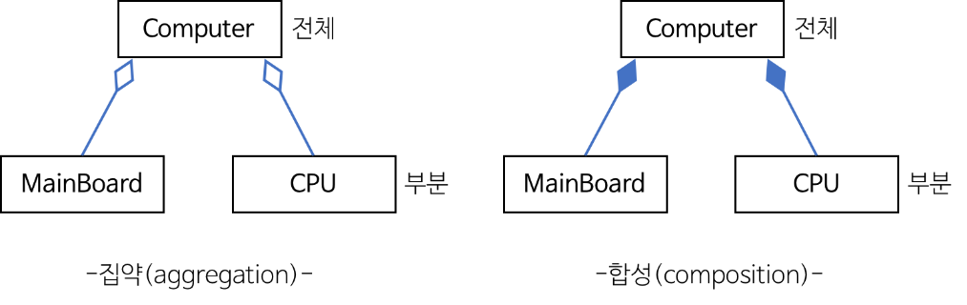
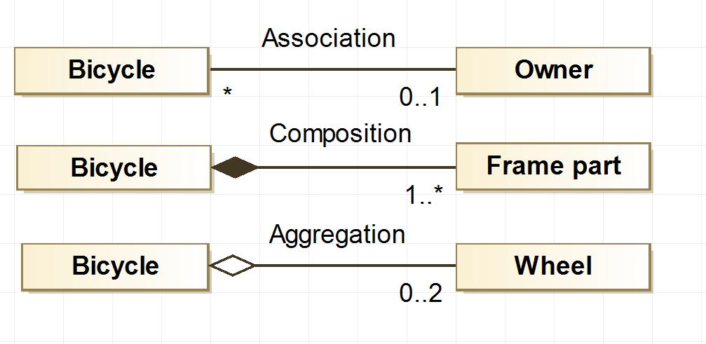
UML Class Diagram
집약 및 합성을 나타내는 다이어그램
갖고 있는 관계를 집약(aggregation)이라고 합니다.
마름모꼴 모형의 접시 위에 물건이 놓여 있다고 생각하면 됩니다.

Slide 23
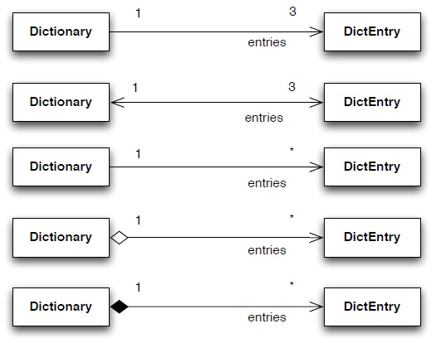
UML Class Diagram
클래스의 관계
Association

Slide 24
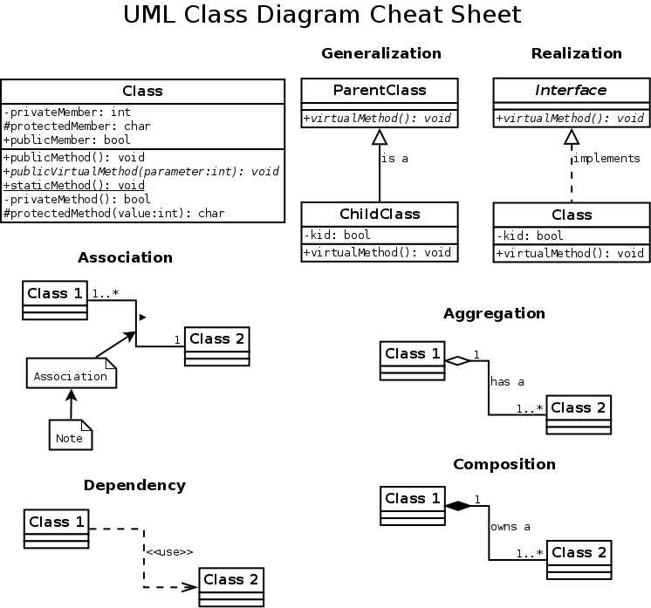
UML Class Diagram

Slide 25
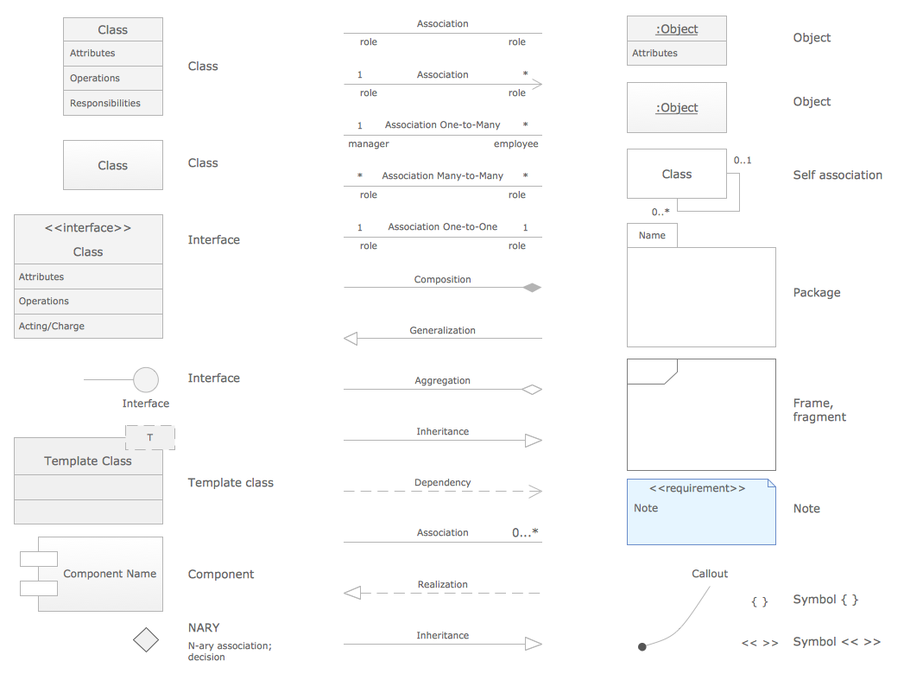
UML Class Diagram

Slide 26
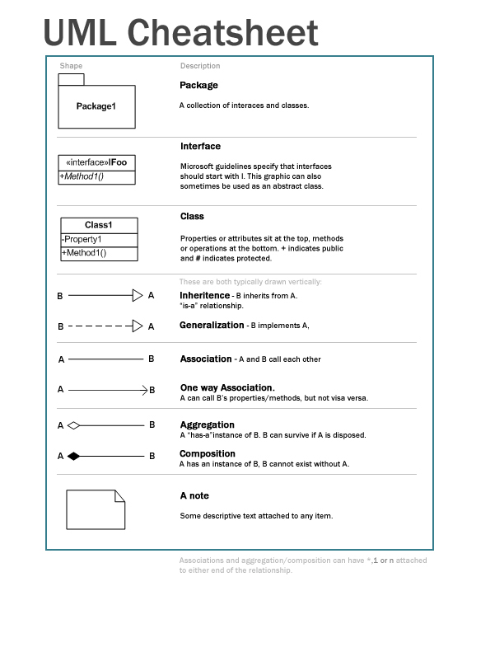
UML Class Diagram

Slide 27
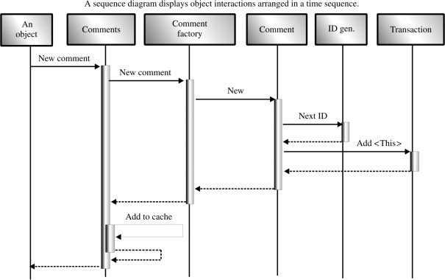
UML Sequence Diagram
정의
프로그램이 작동할 때 어떤 메서드가 어떤 순서로 실행되는가, 어떤 추상 클래스가 어떤 순서로 실행 되는가를 표현한 것이다.
클래스 다이어그램은 ‘시간에 의해 변하지 않는 것 (정적인 관계)’을 나타낸다.
반면에 시퀀스 다이어그램은 ‘시간에 따란 변하는 것 (동적인 관계)’을 나타낸다.
여러 개의 인스턴스 간의 행동을 도식화한다.
시퀀스 다이어그램은 라이프 라인 (생존선)을 따라가면서 위에서부터 순서대로 읽어 나간다.
그리고 화살표가 있으면 그것을 따라 가면서 인스턴스 간의 협조 동작을 확인해 간다.

Slide 28
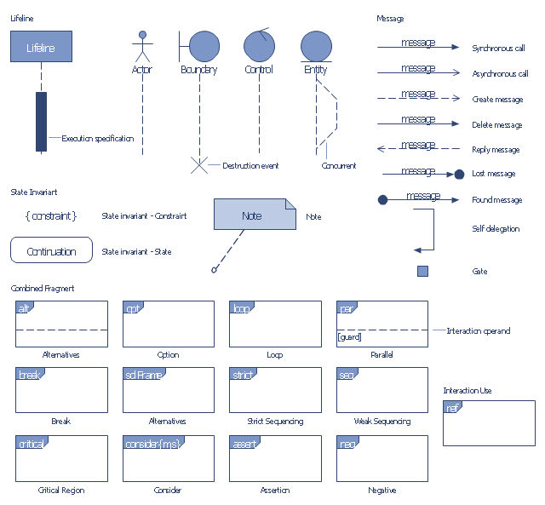
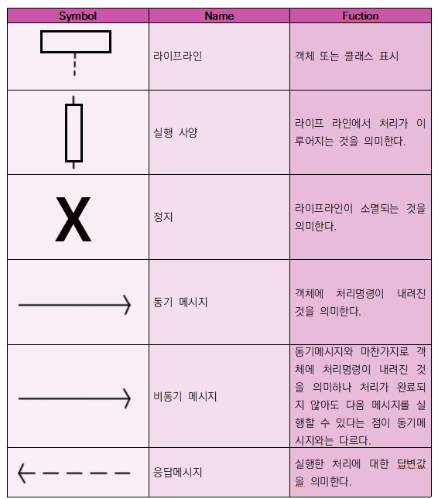
UML Sequence Diagram

Slide 29
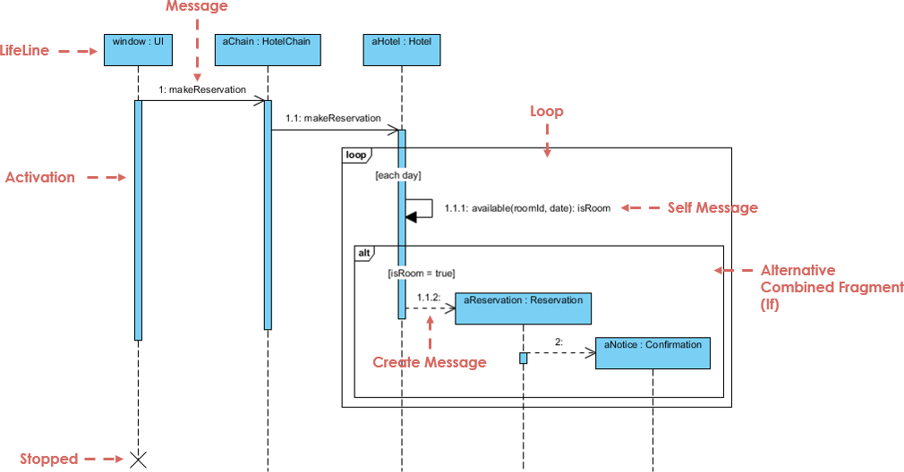
UML Sequence Diagram

Slide 30
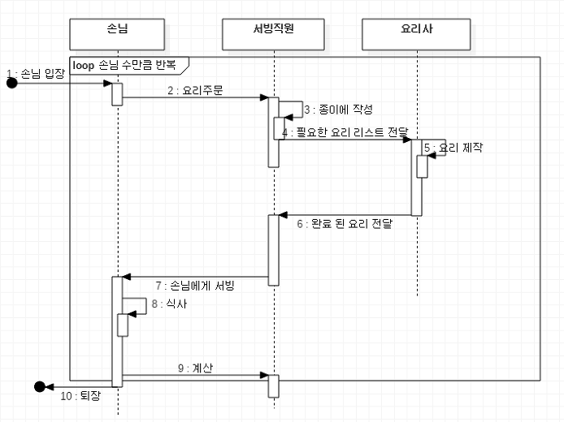
UML Sequence Diagram

Slide 31
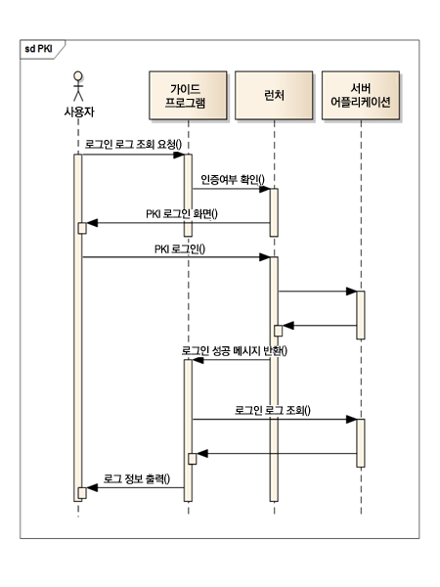
UML Sequence Diagram

Slide 32
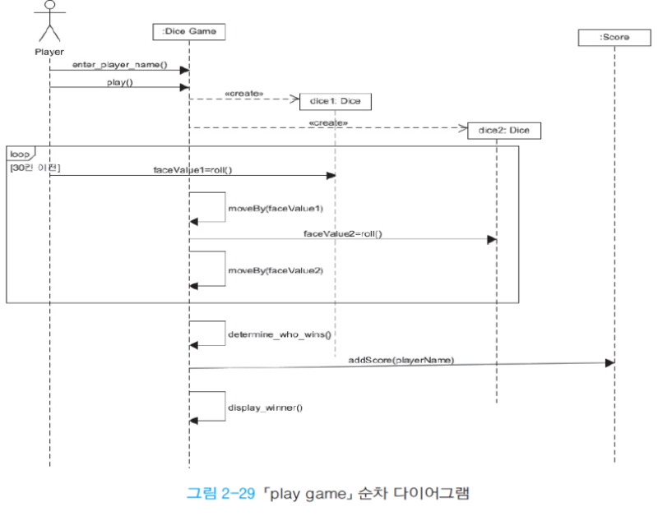
UML Sequence Diagram

